Slide 1

VY_42_INOVACE_72_Zajímavé úlohy z matematiky 2
Základní škola a Mateřská škola Choustník, okres Tábor

Slide 2

Také v této hodině se podíváme na několik příkladů z oblasti netradičních a logických úloh

Slide 3
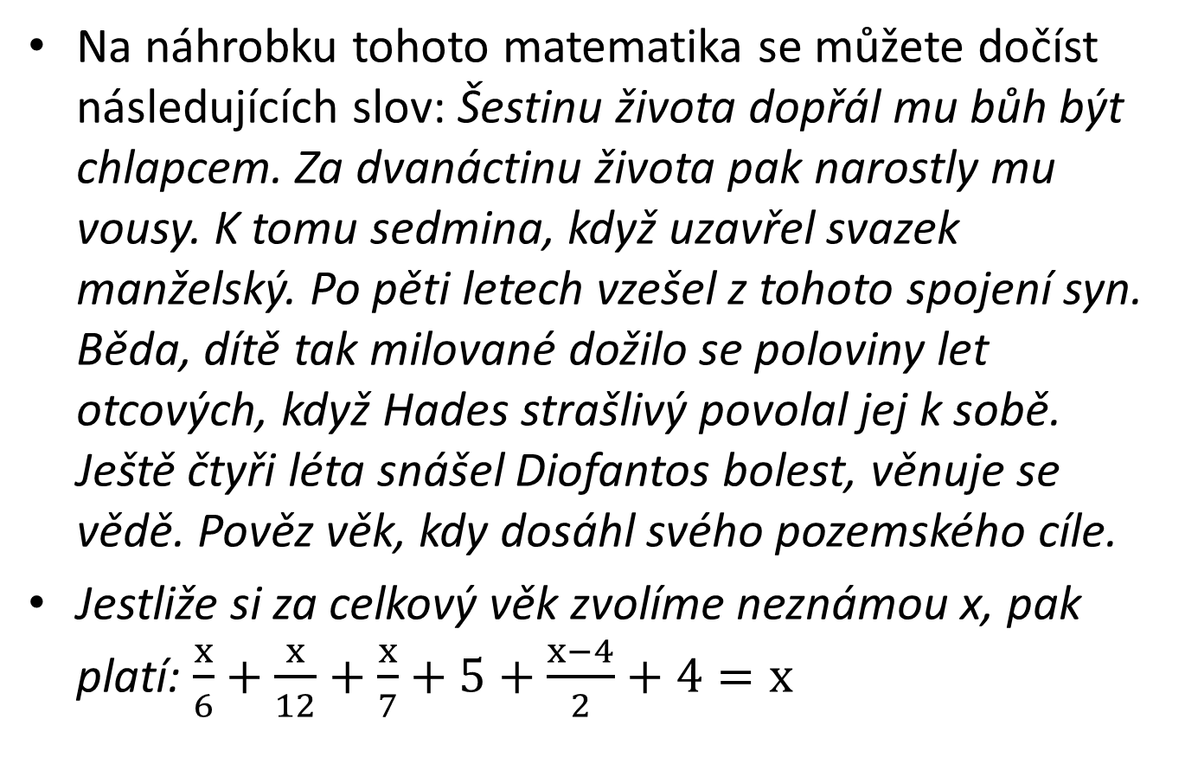
Stáří matematika Diofanta
Na náhrobku tohoto matematika se můžete dočíst následujících slov: Šestinu života dopřál mu bůh být chlapcem. Za dvanáctinu života pak narostly mu vousy. K tomu sedmina, když uzavřel svazek manželský. Po pěti letech vzešel z tohoto spojení syn. Běda, dítě tak milované dožilo se poloviny let otcových, když Hades strašlivý povolal jej k sobě. Ještě čtyři léta snášel Diofantos bolest, věnuje se vědě. Pověz věk, kdy dosáhl svého pozemského cíle.
Jestliže si za celkový věk zvolíme neznámou x, pak platí: $\frac{x}{6}+\frac{x}{12}+\frac{x}{7}+5+\frac{x−4}{2}+4=x$

Slide 4
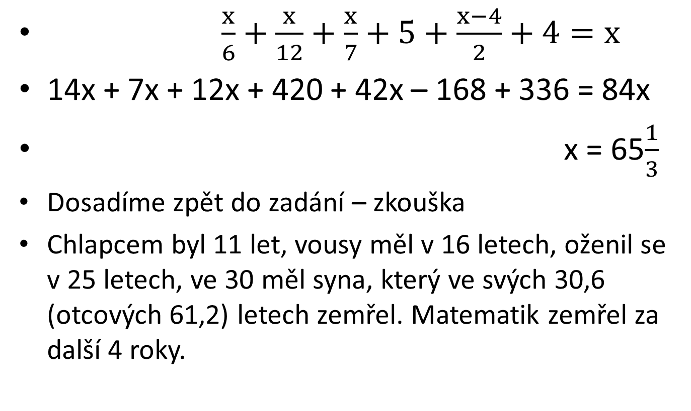
Řešením rovnice zjistíme věk matematika
$\frac{x}{6}+\frac{x}{12}+\frac{x}{7}+5+\frac{x−4}{2}+4=x$
14x + 7x + 12x + 420 + 42x – 168 + 336 = 84x
x = 65$\frac{1}{3}$
Dosadíme zpět do zadání – zkouška
Chlapcem byl 11 let, vousy měl v 16 letech, oženil se v 25 letech, ve 30 měl syna, který ve svých 30,6 (otcových 61,2) letech zemřel. Matematik zemřel za další 4 roky.

Slide 5
Přemístěte co možná nejmenší počet zápalek tak, aby platila rovnost

